Slide 1
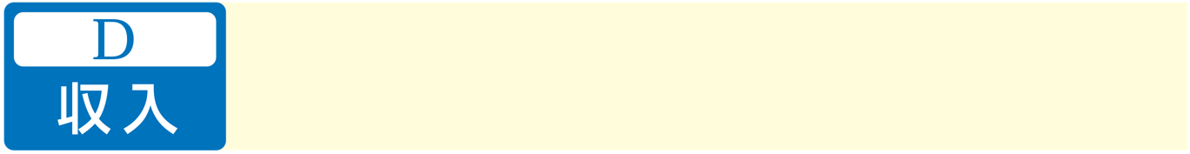
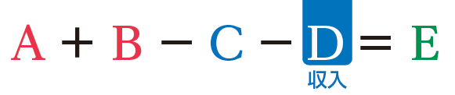
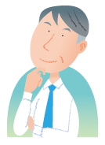
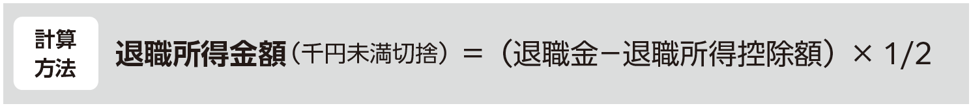
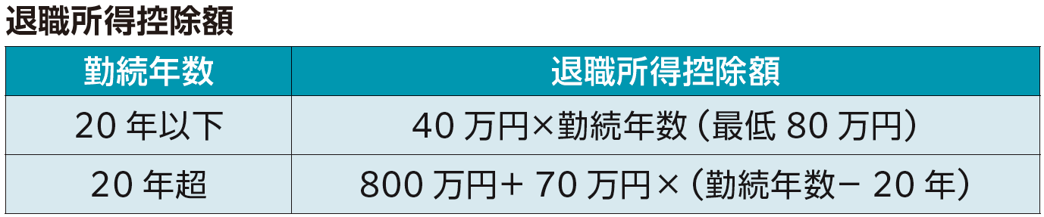
退職金・企業年金
１
退職金(一時金)と税金
■課税対象となる退職所得金額の計算方法
退職所得金額の計算において、次の場合は「× 1/2」の適用はありません。
・役員等勤続 5 年以下の人が受け取る退職金等。
・役員等以外の勤続 5 年以下の人が受け取る退職金額から退職所得控除額を
差し引いた後の金額のうち 300 万円を超える部分。
・勤続年数に１年未満の端数があるときは、
たとえ１日でも１年として計算。
（例：10 年2 カ月→ 11 年）
・障害者となったことに直接起因して退職した場合は、
上記で計算した金額に100 万円を加算した金額が
退職所得控除額。
PDF対応ページ
冊子対応ページ
15ページ
Notes:
退職金制度や企業年金制度は会社によって異なり、退職金の受取方法を一時金か年金か選べる場合もあります。
受取総額や税金（一時金受取は退職所得、年金受取は雑所得）などを考慮して、受取方法を選びましょう。
勤務先に「退職所得の受給に関する申告書」を提出すると、退職金から所得税・住民税が源泉徴収され、納税が完了します。
勤務先に申告書を提出しなかった場合は、退職金額（額面）から20.42％の所得税が源泉徴収されるため、還付を受ける場合は改めて自分で確定申告をして精算します。

Slide 2
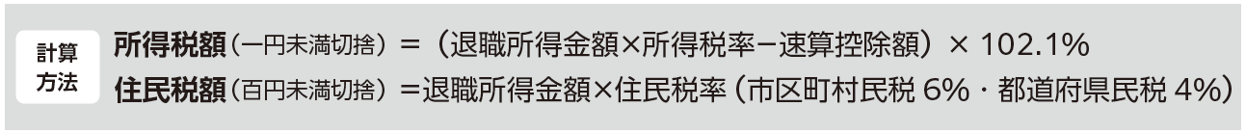
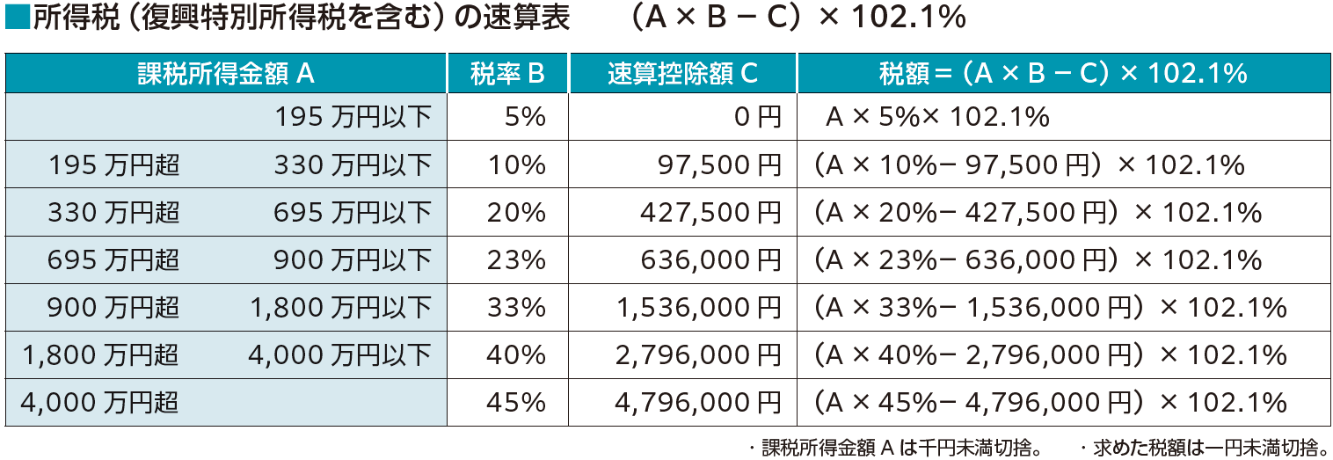
退職金・企業年金
１
退職金(一時金)と税金
■退職金にかかる所得税・住民税の計算方法
■所得税（復興特別所得税を含む）の速算表 （A×BーC）×102.1％
PDF対応ページ
冊子対応ページ
15ページ

Slide 3
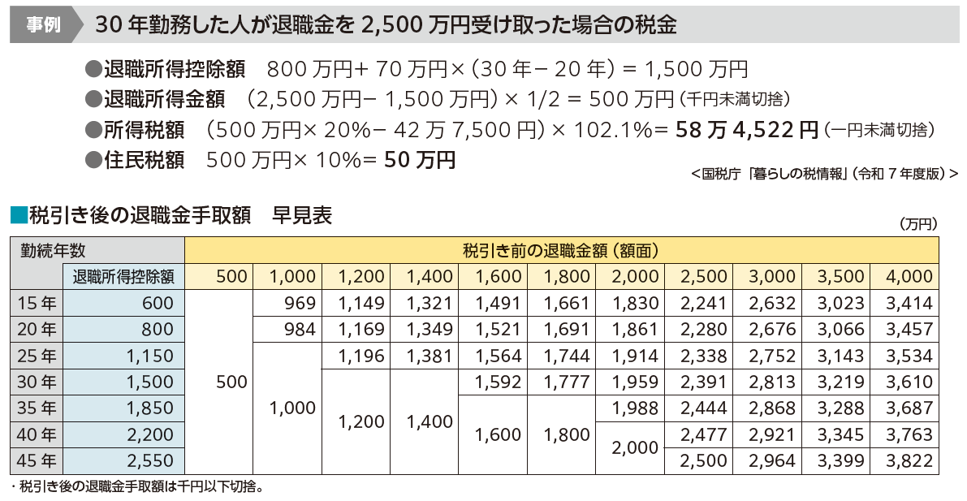
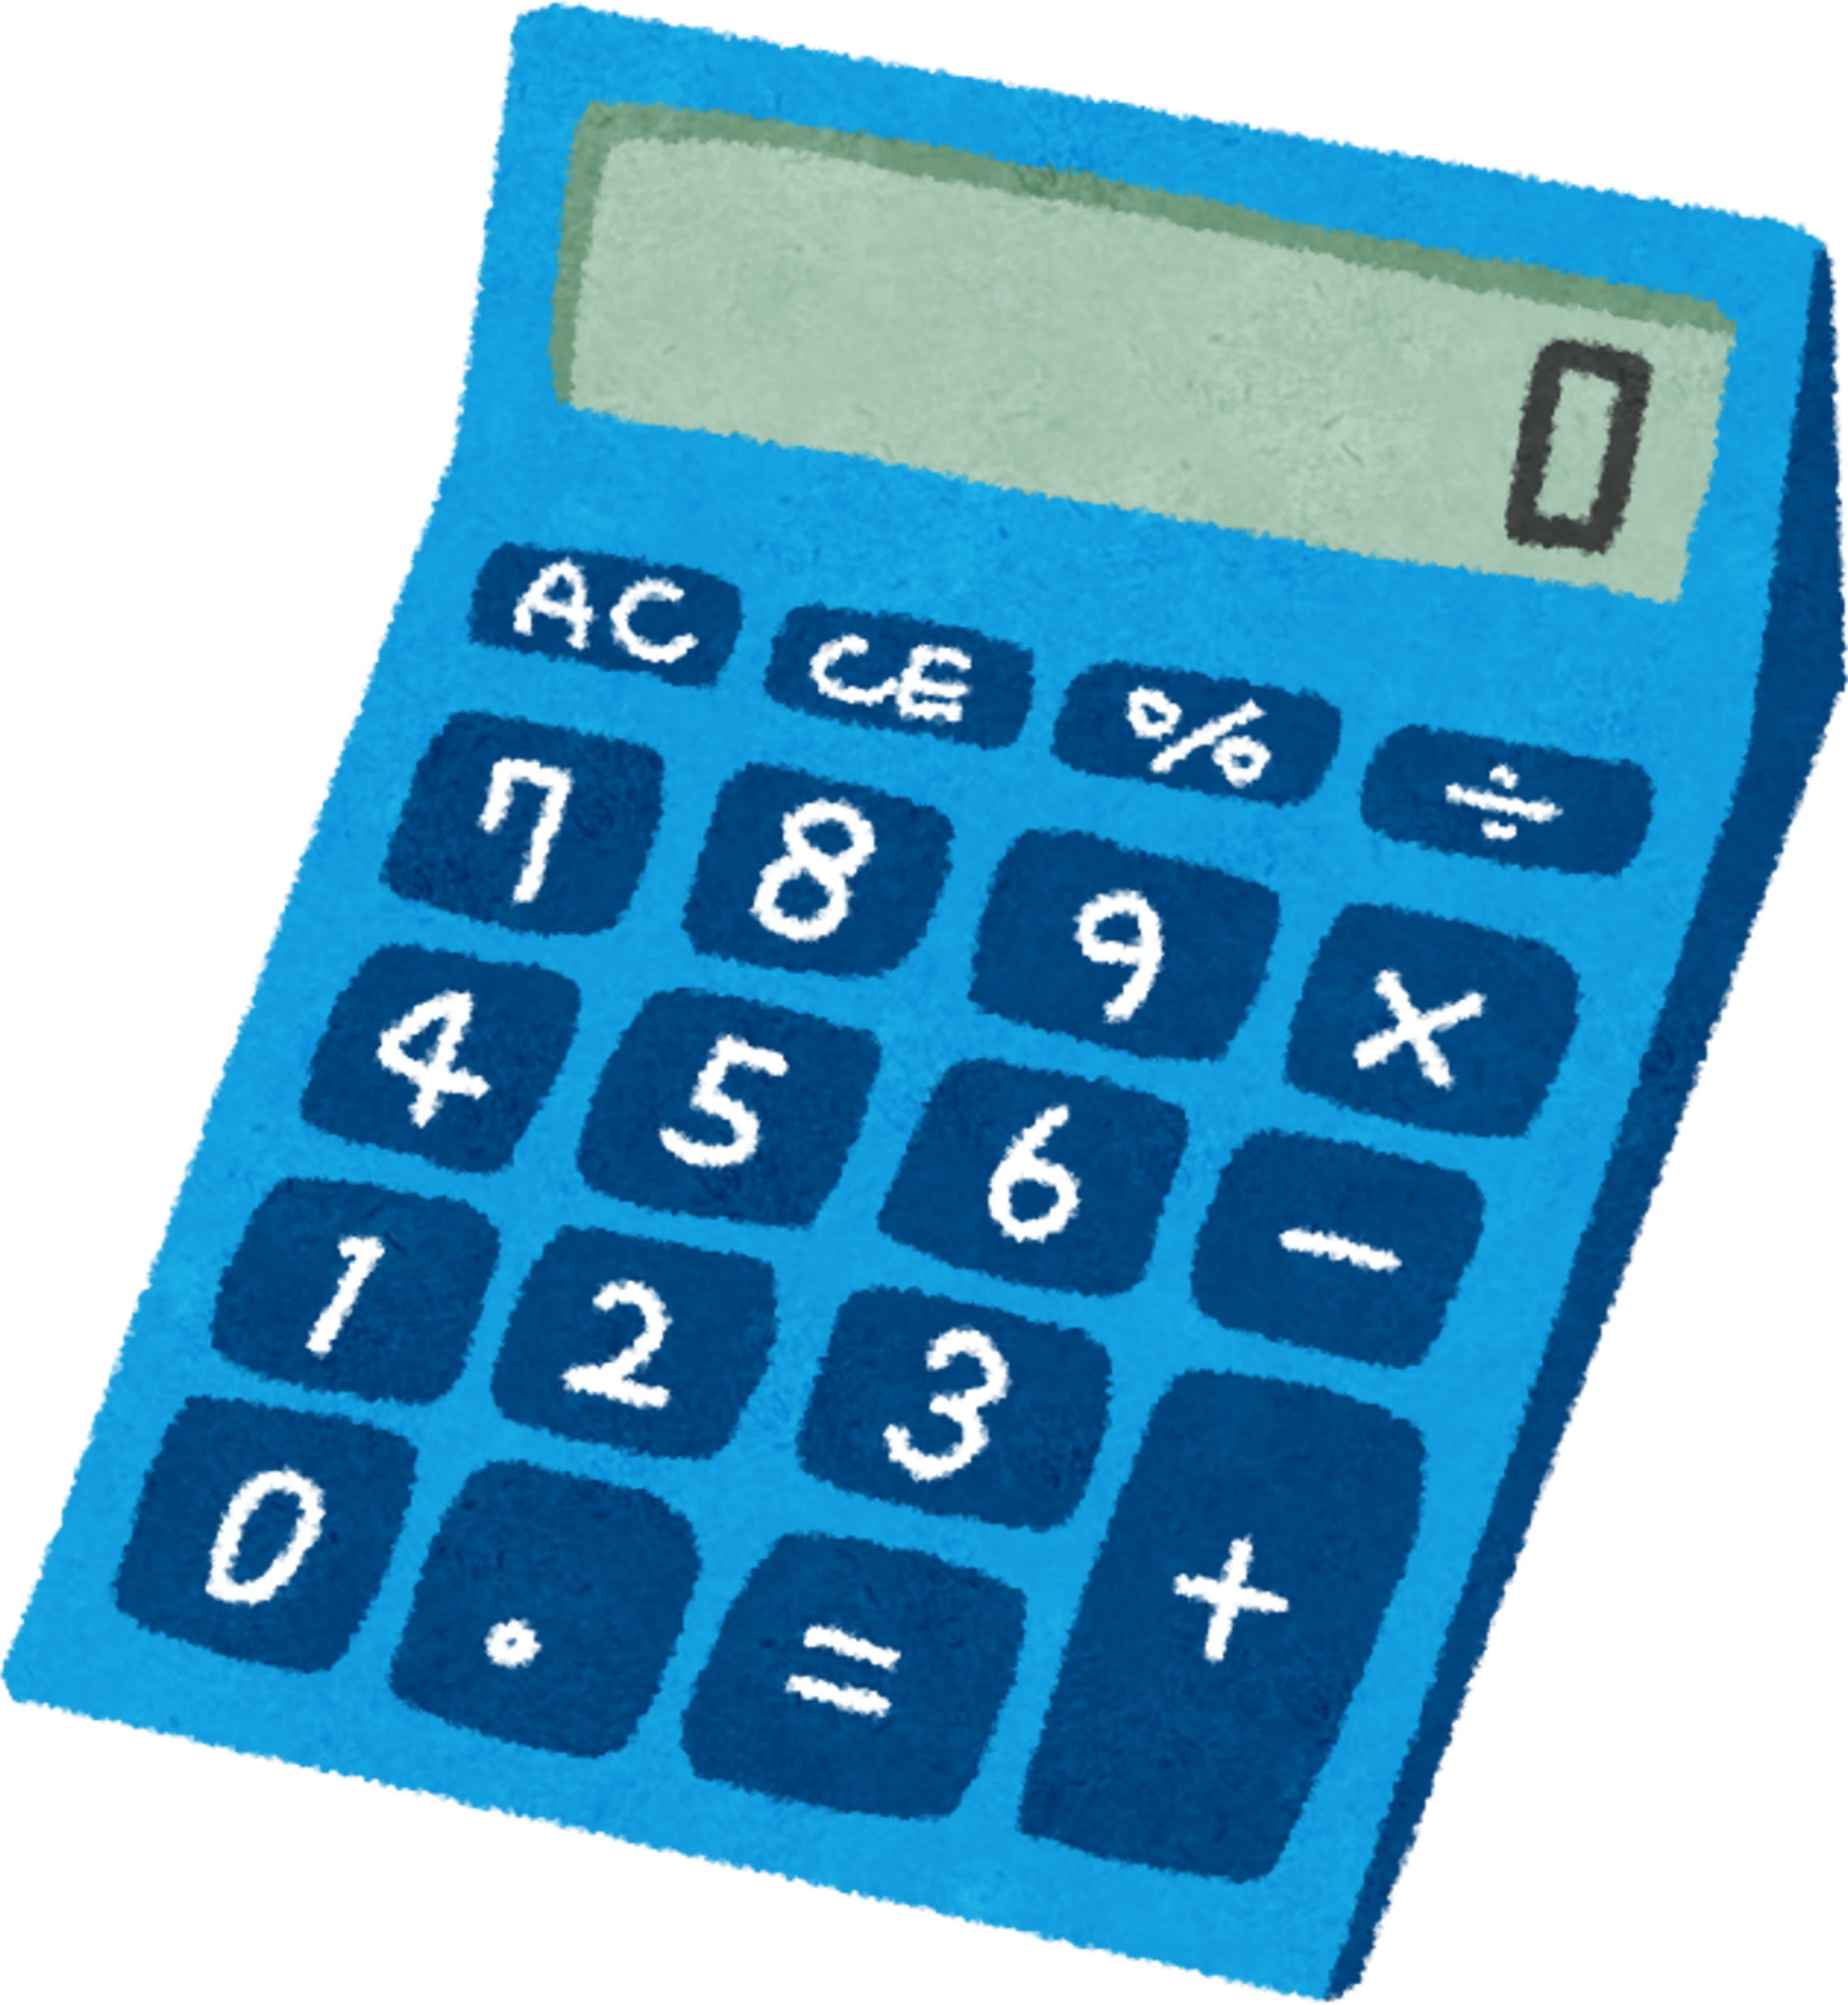
退職金・企業年金
１
退職金(一時金)と税金
＜国税庁「暮らしの税情報」（令和8年度版）＞
PDF対応ページ
冊子対応ページ
16ページ

Slide 4
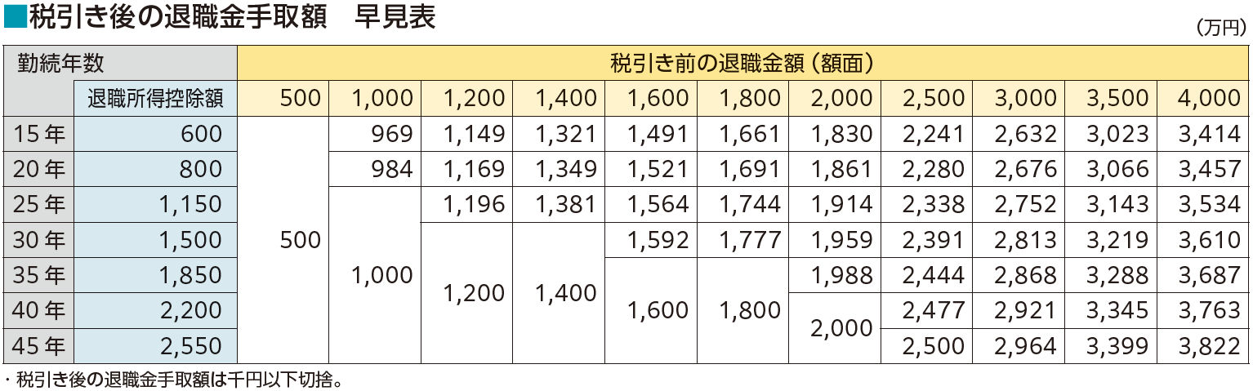
退職金・企業年金
１
退職金(一時金)と税金
PDF対応ページ
冊子対応ページ
16ページ

Slide 5
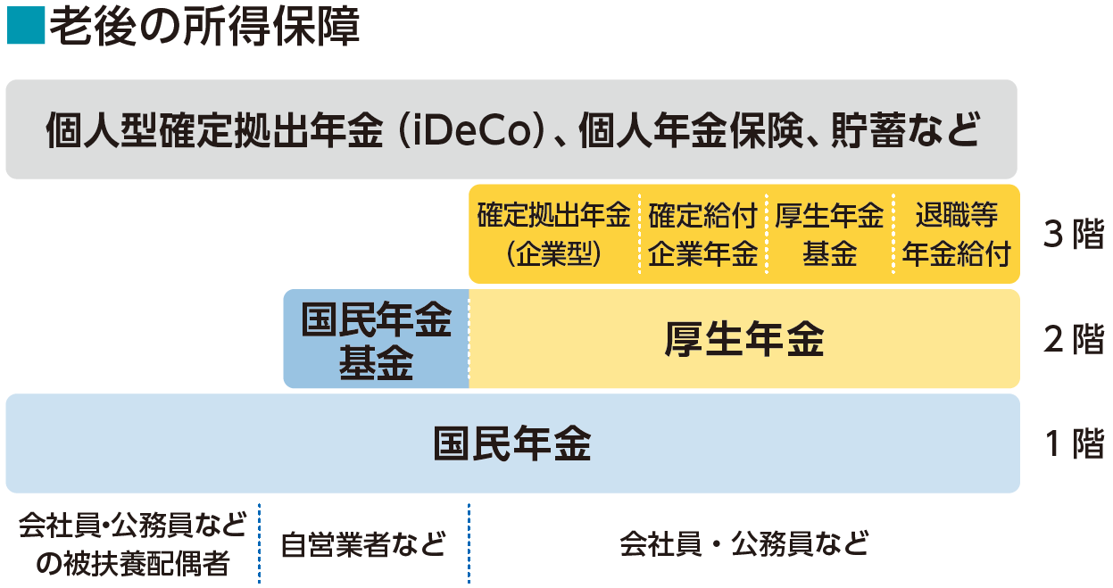

退職金・企業年金
２
企業年金
老後の所得保障において、
企業年金は3階部分に
該当します。
PDF対応ページ
冊子対応ページ
16ページ

